Slide 1
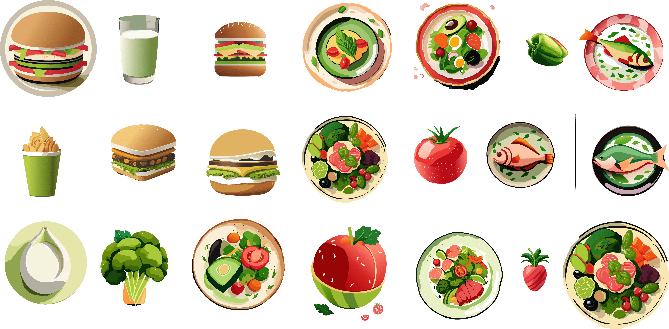






أهمية الغذاء الصحي
الحفاظ على صحة الجهاز الهضمي .
تحسين عملية الأيض في الجسم .
إمداد الجسم بالطاقة والحيوية .
الوقاية من مرض السرطان .
التخلص من الاكتئاب والتوتر .
تحسين صحّة البشرة .
الوقاية من مرض السكري.
تقوية عظام الجسم .
الحماية من السمنة .
الغذاء الصحى
تعريف الغذاء الصحي
هو الذي يحتوي على جميع العناصر الغذائية مثل: البروتينات، والسكريات، والنشويات، والمعادن، والكربوهيدرات، لذلك يُفضّل التنويع في الأكل وعدم الاقتصار على تناول صنف واحد من الأطعمة .

Slide 2
اساسيات الغذاء المتوازن
الحفاظ على وجبة الإفطار يومياً .
عدم تناول وجبة العشاء متأخر .
التنويع في الوجبة الواحدة .
زيادة النّشاط البدني .
شرب كميةٍ كبيرةٍ من المياه .
أمثلة الغذاء الصحي
أضرار الغذاء غير الصحي
المكسرات - جوز الهند – الجوز
- مشتقات الألبان – البقوليات
– الكرنب - السبانخ - البطاطا الحلوة
– الأفوكادو - التوت الأزرق - التفاح
- الثوم – اللحوم – الأسماك - والشوفان
قليلة بالعناصر الغذائيّة الرئيسية .
ارتفاع محتواها من الدُّهون المتحوّلة الضارة .
احتواؤها على المواد الحافظة .
احتواؤها على مواد الكيميائيّة.

Slide 3


تعليمات الطباعة
  تجهيز ورقة بمقاس A4
  الضغط على امر الطباعة ctrl+P لطباعة الوجه الأول
  بعد طباعة الوجه الأول عكس وجه الورقة في الطابعة
  الضغط على امر الطباعة ctrl+Pلطباعة الوجه الثاني
  طي الورقة كما بالشكل

Slide 5

Notes:
هذا القالب من تصميم موقع انجز ( ingez-ppt.com ) : موقع عربي متخصص بتصميم قوالب البوربوينت باللغة العربية

Slide 6

تم تصميم هذا القالب بواسطة
ingez-ppt.com
الخطوط المستخدمة في القالب
Harmattan الرابط
تم تصميم هذا القالب بواسطة موقع انجز ingez-ppt ولا يحق لأي شخص إعادة نشر أو توزيع ملفات القوالب أو إصدارات معدلة في مواقع أخرى بدون إذن خطي من انجز
Notes:
هذا القالب من تصميم موقع انجز ( ingez-ppt.com ) : موقع عربي متخصص بتصميم قوالب البوربوينت باللغة العربية

